Slide 1
Curso Preparación para el Examen de Grado
Gestión de los Recursos Humanos

Slide 2
El Proceso de gestión de los Recursos Humanos
Planificar la Gestión de Recursos Humanos –PL
Adquirir el equipo del proyecto – EJ
Desarrollar el equipo del proyecto – EJ
Dirigir el equipo del proyecto – EJ

Slide 3
Planificar la Gestión de Recursos Humano
Definir roles, responsabilidades y habilidades necesarias del equipo.
Relaciones de comunicación entre miembros.
¿Cómo y cuándo se incorporará cada persona?
¿Cuáles son sus capacidades actuales y sus necesidades de formación?
¿Cuáles serán sus roles y responsabilidades?
¿Cuáles serán los paquetes de trabajo que asignaremos a cada miembro?
¿Cuándo deberá enviar los informes cada persona?
¿A qué reunión deberá asistir cada uno?
¿Cómo será el plan de recompensas individual y grupal?
¿Cómo vamos a proteger al personal de las contingencias externas?
¿Cómo y cuándo desafectaremos a las personas?

Slide 4
Tipos de poder del DP
Planificar la Gestión de Recursos Humano
Formal: basado en su posición
Recompensa: nace de la capacidad de dar recompensa
Penalidad (coercitivo): nace de la capacidad de penalizar
Experto: viene de ser el experto técnico o de dirección
Referente: surge de caerle bien a otras personas, que respetan o que quieren ser como el DP

Slide 5
Reconocimiento y recompensas
Es un sistema que permite al director obtener cooperación del equipo con base en sus expectativas y necesidades
Puede incluir entre otras cosas:
  Premios como el miembro del equipo del mes
  Recomendaciones de miembros del equipo para ascensos
  Comunicar a los directores de los miembros del equipo cuando se da un desempeño ejemplar
  Planear celebraciones de logro de hitos
  Adquirir entrenamiento para los miembros del equipo

Slide 6
Planificar la Gestión de Recursos Humano
Herramientas:
  Organigramas y descripción de cargos
  Matriz RAM o RACI
  Creación de relaciones de trabajo
  Teoría de la organización

Slide 7
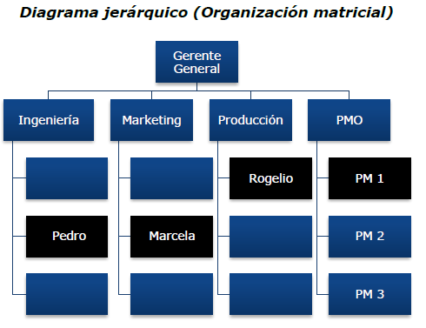
Lledó, 2013)

Slide 8
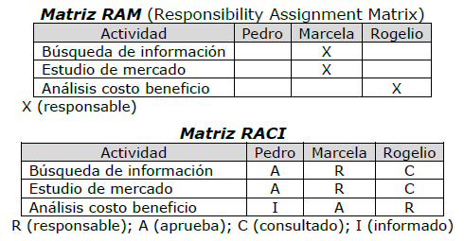
Matriz de Asignación de Responsabilidades
Lledó, 2013)
Es un diagrama que hace referencia cruzada de los miembros del equipo con las actividades o los paquetes de trabajo que van a llevar a cabo
Un tipo específico es el diagrama RACI (Responsable, Encargado, Consultar, e Informar)

Slide 9
Histograma de Recursos
Es un diagrama de barras que muestra el número de recursos utilizado por periodo de tiempo
Muestra cuando hay un “pico” en la necesidad de recursos
Puede utilizarse para minimizar o nivelar los “picos” y “valles”
Puede incluirse como parte del plan de recursos humanos

Slide 10
Privilegios
Recompensas especiales brindades a los colaboradores por ejemplo: lugares asignados de estacionamiento, oficinas con vista, etc

Slide 11
Beneficios complementarios
Beneficios estándar dados formalemente a todos los colaboradores tales como: beneficios educativos, seguros, repartición de utilidades, etc

Slide 12
Planificar la Gestión de Recursos Humano
Salidas:
  Roles y responsabilidades
  Organigrama
  Plan para la dirección de personal
    Entre otros se incluye cómo se adquirirá el personal, el histograma de recursos, la política para la liberación, los planes de capacitación, reconocimiento y recompensas, los convenios de trabajo, las normas de seguridad laboral, etc.

Slide 13
Plan de asignación de personal
Es un documento que incluye:
  Plan para la adquisición de personal
  Calendarios de recursos
  Plan de liberación de personal
  Necesidades de entrenamiento de personal
  Reconocimiento y recompensas
  Cumplimiento
  Seguridad ocupacional

Slide 14
Roles
Un director de proyecto debe mostrar claramente los roles y responsabilidades de la dirección, miembros del equipo y otros interesados
Una Matriz de Asignación de Responsabilidades puede ser utilizada para mostrar los roles y responsabilidades
  Patrocinador
  Miembros del equipo
  Interesados
  Gerente funcional
  Director de proyectos
  Director de portafolio
  Director de programa

Slide 15
Responsabilidades de Recursos Humanos para los directores de proyectos
Incluyen cosas como:
  Determinar que recursos serán necesarios
  Negociar para obtener los recursos disponibles óptimos
  Crear un directorio del equipo de proyecto
  Crear descripciones de trabajo para los miembros del equipo y otros interesados
  Asegurarse que todos los roles y responsabilidades en el proyecto estan claramente asignadas
  Entender las necesidades de entrenamiento de los miembros del equipo relacionadas al trabajo en el proyecto y asegurarse de que obtengan dicho entrenamiento

Slide 16
Responsabilidades de Recursos Humanos para los directores de proyectos
Incluyen cosas como (cont):
  Crear un plan formal de recursos humanos para el proyecto
  Enviar reportes del desempeño de los miembros del equipo de proyecto a los registros oficiales de la compañía
  Enviar cartas de felicitación a los miembros del equipo y sus jefes
  Asegurarse de que los miembros del equipo son atendidos
  Crear sistemas de reconocimiento y recompensa

Slide 17
Adquirir el equipo del proyecto
Obtener las personas necesarias para llevar a cabo las actividades.
¿Qué Necesito?:
  Roles y responsabilidades
  Organigrama
  Plan de RRHH

Slide 18
Adquirir el equipo del proyecto
Herramientas:
  Asignación previa
  Negociación
  Adquisición
  Equipos virtuales
  Decisiones multi-criterio
Salidas:
  Asignación del personal a las actividades del proyecto.
  Disponibilidad o calendario de recursos.

Slide 19
Desarrollar el equipo del proyecto
Busca mejorar las competencias y habilidades de los miembros del equipo.
Lo que el equipo debe mejorar: coMpetencias, cohEsión, trabaJo en equipo, cOnfianza, inteRrelaciones, hAbilidades.
Entradas:
  Plan de gestión de RRHH
  Personal asignado
  Calendario de recursos

Slide 20
Desarrollar el equipo del proyecto
Herramientas:
  Habilidades interpersonales
  Capacitación
  Actividades de desarrollo de equipo

Slide 21
Formación del equipo
Desarrollar el equipo del proyecto
Es formar al equipo en un grupo cohesivo para los mejores intereses del proyecto, para mejorar el desempeño
Es trabajo del DP guiar, gestionar y mejorar las interacciones entre los miembros del equipo
El DP debe incorporar actividades de formación del equipo en las actividades del proyecto
La formación del equipo requiere un esfuerzo concertado y deben iniciar temprano en el proyecto

Slide 22
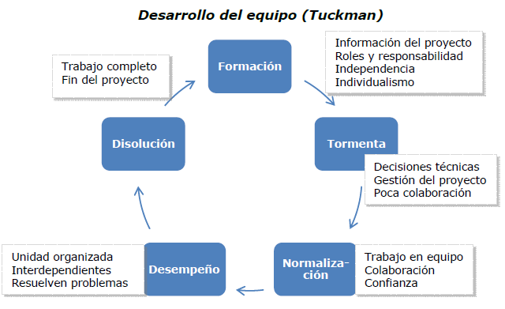
Desarrollar el equipo del proyecto
Lledó, 2013)

Slide 23
Desarrollar el equipo del proyecto
Herramientas:
  Reglas básicas
  Co-ubicación
  Reconocimientos y recompensas
  Herramientas de evaluación

Slide 24
Reglas Básicas
Desarrollar el equipo del proyecto
Determinan que comportamiento o conducta es aceptable en el proyecto
Algunos ejemplos:
  Honestidad en las comunicaciones
  La manera en que un miembro del equipo debe resolver un conflicto con otro miembro

Slide 25
Evaluación del Desempeño del Equipo
Desarrollar el equipo del proyecto
Es una salida de desarrollar el equipo de proyecto
Buscan evaluar y mejorar la efectividad del equipo como un todo
Es como evaluar la efectividad del equipo

Slide 26
Desarrollar el equipo del proyecto
Salidas:
  Evaluación del desempeño del equipo
    Se elaboran informes con las competencias adquiridas por los trabajadores y la efectividad del trabajo en equipo.
Evaluaciones del Desempeño del Proyecto
  Es una evaluación del desempeño de los colaboradores por aquellos que los supervisan
  Es distinto de la evaluación del desempeño del equipo en el cual el enfoque es en el desempeño del equipo, no de los individuos

Slide 27
Estilos de Dirección y de Liderazgo
  Dirigente: indicar a los demás qué hacer
  Facilitador: facilita coordinando los aportes de otros
  Asesor: ayuda a otros a cumplir sus metas
  De apoyo: brinda apoyo a lo largo del camino
  Autocrático: forma descendente donde el director tiene el poder de hacer lo que quiera
  Consultivo: obtiene las opiniones de los otros y actua como servidor del equipo

Slide 28
Estilos de Dirección y de Liderazgo
  Consultivo-Autocrático: obtiene los aportes de otros pero retiene la autoridad de toma de decisiones
  Consenso: involucra la toma de decisiones con base en un acuerdo grupal
  Delegador: establece objetivos y posteriormente le da al equipo la autoridad suficiente para completar el trabajo
  Burocrático: sigue los procedimientos al pie de la letra
  Carismático: energizan y motivan al equipo para que lleve a cabo el trabajo

Slide 29
Estilos de Dirección y de Liderazgo
  Democratico o participativo: motiva la participación del equipo en el proceso de toma de decisiones
  Laissez-faire: dejar hacer o actuar
  Analítico: depende de los conocimientos técnicos y habilidades del director
  Conductor: da constantemente instrucciones
  Influyente: coloca énfasis en el trabajo en equipo, la formación de equipo y toma de decisiones en equipo

Slide 30
Teoría de la Motivación
Son teorías que establecen que motiva a las personas
Tratan de explicar que es lo que realmente quiere la gente

Slide 31
X y Y de McGregor
Subdivide a los trabajadores en dos grupos desde el punto de vista de la dirección:
  X: las personas deben ser supervisadas todo el tiempo. Creen que los empleados son incapaces, huyen de la responsabilidad y evitan el trabajo en la medida de lo posible
  Y: las personas están dispuestas a trabajar sin supervisión y que desean lograr cosas. Creen que los colaboradores pueden dirigir sus propios esfuerzos

Slide 32
Teoría de las Expectativas
Mantener a los colaboradores productivos siempre y cuando obtengan recompensas que cumplan con sus expectativas

Slide 33
Jerarquía de las necesidades de Maslow
Creó una pirámide para mostrar cómo se motiva a las personas y dijo que uno no puede ascender al siguiente nivel hasta que los niveles previos no hayan sido cumplidos
  Auto actualización: auto realización, crecimiento, aprendizaje
  Estima: logros, respeto, atención y aprecio
  Social. Amor, afecto, aprobación y asociación
  Seguridad: seguridad, estabilidad y estar libre de daños
  Fisiológico: necesidad de aire, agua, comida, casa y vestido

Slide 34
Teoría de las necesidades de McClelland
  Esta teoría establece que la gente es más motivada por una de las necesidades listadas abajo
  Necesidad de logro
  Necesidad de afiliación
  Necesidad de poder
Una persona que caiga en una categoría sería gestionada de forma distinta de una cayendo en otra categoría

Slide 35
Teoría de Herzberg
Considera factores de higiene y agentes de motivación
Factores de higiene: malos factores de higiene pueden destruir la motivación, pero mejorarlos, en la mayoría de ocasiones no mejora la motivación
  Condiciones de trabajo
  Salario
  Vida personal
  Relaciones en el trabajo
  Seguridad
  Estatus

Slide 36
Teoría de Herzberg
Agentes de motivación: lo que motiva a las personas es el trabajo en sí, incluyendo cosas como:
  Responsabilidad
  Autorrealización
  Crecimiento profesional
  Reconocimiento

Slide 37
Dirigir el equipo del proyecto
Monitoreo del desempeño individual y grupal del equipo de trabajo.
Resuelve conflictos que se dan.

Slide 38
Técnicas de resolución de conflictos
Dirigir el equipo del proyecto
El conflicto es inevitable en proyectos y debe ser administrado.
Las principales fuentes de conflicto son:
    Cronogramas
    Prioridades del proyecto
    Recursos
    Opiniones técnicas

Slide 39
Técnicas de resolución de conflictos
  Confrontación (resolución de problemas): resolver el problema real para que desaparezca (todos ganan)
  Consentir: encontrar soluciones que den como resultado cierto nivel de satisfacción a ambas partes (todos pierden)
  Eludir (evitar): las partes retroceden o posponen una decisión
  Suavizar (reconciliar): esta técnica hace énfasis en estar de acuerdo y no en las diferencias de opinión
  Colaborar: en esta técnica, las partes intentan incorporar distintos puntos de vista con el propósito de que se logre un concenso
  Forzar: apoyar un punto de vista a expensas del otro

Slide 40
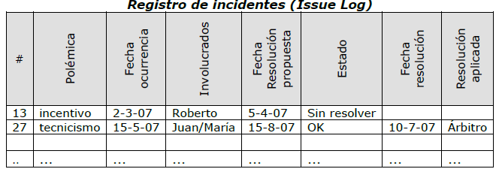
Dirigir el equipo del proyecto
Entradas:
  Personal asignado, roles y responsabilidades, desempeño, plan de RRH, etc.
  Informes de desempeño
  Registro de incidentes (issue log)
Lledó, 2013)

Slide 41
Dirigir el equipo del proyecto
Herramientas:
  Observación y conversación
  Evaluaciones de desempeño
  Gestión de conflictos
  Habilidades interpersonales

Slide 42
¿Preguntas?

Slide 43
Pregunta
Por sus buenos resultados al dirigir proyectos, a Antonio le han dado una oficina en el último piso. Esto es un ejemplo de?
  A. Beneficios complementarios
  B. Privilegios
  C. Herzberg
  D. Técnica de Hishikawa

Slide 44
Pregunta
Ud es el director de proyecto del proyecto XYZ. Este proyecto es muy similar al proyecto ABC que ud completó anteriormente. Qué método puede ud utilizar para facilitar el proceso de planeamiento de la organización?
  A. Utilizar el plan de proyecto del proyecto ABC en el proyecto XYZ.
  B. Usar las definiciones de los roles y responsabilidades del proyecto ABC en el proyecto XYZ.
  C. Utilizar la estructura de recompensa del proyecto ABC en el proyecto XYZ.
  D. Usar el equipo de proyecto del equipo ABC en el proyecto XYZ.

Slide 45
Pregunta
Matt no está muy contento con algunos de los miembros del equipo que le fueron asignados. Esta situación claramente muestra un ejemplo de:
  A. Asignación recurrente
  B. Asignación prematura
  C. Preasignación
  D. Negociación

Slide 46
Pregunta
Susan es la directora de proyecto del proyecto PMG. Ella toma todas las decisiones en el proyecto sin importar las objeciones del equipo de proyecto. Este es un ejemplo de cual de los siguientes estilos de liderazgo? :
  A. Autocrático
  B. Democrático
  C. Laissez faire
  D. Excepcional

Slide 47
Pregunta
Un proyecto tiene varios equipos. El equipo C repetidamente ha fallado las fechas de entrega en el pasado. Esto ha causado que el equipo D tenga que comprimir la ruta crítica varias veces. Como lider del equipo D, ud debería reunirse con:
  A. Director del equipo D.
  B. Solamente con el director de proyecto.
  C. El director de proyecto y la administración superior.
  D. El director de proyecto y el lider del equipo C.

Slide 48
Pregunta
En cual proceso de los recursos humanos se ejecuta lo que dice el plan de recursos humanos :
  A. Desarrollar el equipo de proyectos
  B. Adquirir el equipo de proyectos
  C. Dirigir el equipo de proyectos
  D. Todos los anteriores

Slide 49
Pregunta
Ud es el director de proyecto del proyecto PUY. Este proyecto requiere un ingeniero químico durante 7 meses del proyeco, pero no hay disponibles ingenieros químicos en su departamento. Esto es un ejemplo de cual de los siguientes?
  A. Interfases organizacionales
  B. Requerimientos de recursos
  C. Requerimientos de contratistas
  D. Restricciones de recursos

Slide 50
Pregunta
El propósito de las recompensas en un proyecto es?:
  A. Motivar al patrocinador
  B. Obtener visibilidad para el proyecto
  C. Motivar al equipo para desempeñarse adecuadamente
  D. Desarrollar una sana competencia entre los miembros del equipo

Slide 51
Pregunta
El estilo de liderazgo del DP debe coincidir con el nivel de desarrollo del equipo de proyecto y debe moverse a través de pasos sucesivos en el siguiente orden:
  A. Disciplinario, autocrático, participativo.
  B. Proyectizado, matricial, funcional.
  C. Formación de equipo, desarrollo de equipo, asignación de responsabilidades.
  D. Directivo, asesor, de apoyo, delegador.

Slide 52
Pregunta
Ud es el director de proyecto del proyecto PLN. Los miembros del equipo están un poco temerosos de ud porque lo ven como parte de la administración superior. Ellos saben que una evaluación negativa suya acerca de su trabajo puede afectar su bono anual. Esto es un ejemplo de cuál de los siguientes?
  A. Poder formal
  B. Poder coercitivo
  C. Poder experto
  D. Poder referente

Slide 53
Pregunta
Ud es el director de proyecto del proyecto GHB. Ud ha servido como DP en su organización por los últimos 10 años. Prácticamente todos sus proyectos han terminado a tiempo y dentro del presupuesto. El equipo de proyecto ha trabajado con ud en el pasado y lo consideran un buen DP. Ha ellos les gusta trabajar con ud. Dado todo lo anterior, es posible que ud tenga cual tipo de poder?
  A. Poder formal
  B. Poder coercitivo
  C. Poder experto
  D. Poder referente

Slide 54
Pregunta
Harold es un miembro del equipo muy extrovertido. Todos los miembros del equipo respetan a Harold por su experiencia con la tecnología, pero las cosas usualmente deben hacerse como Harold proponga, de otra forma las cosas no van bien. Durante una discusión en una solución, un miembro del equipo levanta sus brazos y dice: “ de acuerdo Harold, hagámoslo a su manera”. Este es un ejemplo de cual de las siguientes?
  A. Una solución ganar - ganar
  B. Una solución partir - perder
  C. Una solución perder - perder
  D. Una solución ceder - perder

Slide 55
Pregunta
Cuál técnica de resolución de conflictos es la mejor para la mayoría de situaciones de dirección de proyectos?
  A. Confrontar
  B. Consentir
  C. Forzar
  D. Evitar

Slide 56
Pregunta
Las salidas principales del desarrollo del equipo del proyecto son:
  A. Insumo para las evaluaciones de desempeño.
  B. Alta moral para el equipo de proyecto.
  C. Reducciones de costos del proyecto.
  D. Mayor satisfacción del cliente.

Slide 57
Pregunta
El proyecto ha sido complicado de dirigir. Todo mundo está al borde debido a la presión para completar el proyecto a tiempo. Desafortunadamente, la tensión ha crecido al punto donde las reuniones se han vuelto competencias de gritos y pocos logros salen de dichas reuniones. Un miembro del equipo ha solicitado ser excusado de dichas reuniones porque los gritos le molestan. Por otra parte, el patrocinador ha solicitado participar en las reuniones para entender como va el proyecto y el cliente ha iniciado discusiones acerca de adicionar alcance al proyecto. En esta situación, sería mejor que el DP?
  A. Pregunte al patrocinador si la información que quiere puede enviársele en un reporte en lugar de participarlo en las reuniones.
  B. Informarle al equipo de proyecto que solicita ser excusado del valor de la comunicación en las reuniones.
  C. Crear con el equipo nuevas reglas básicas.
  D. Realizar una actividad de formación de equipos en la cual participen todos los miembros del equipo.

Slide 58
Pregunta
La administración superior ha solicitado que ud cree un diagrama que describa todas las necesidades de recursos humanos y las actividades asociadas. Qué tipo de diagrama están solicitando?
  A. Un diagrama de roles
  B. Una matriz de roles
  C. Una matriz de roles y responsabilidades
  D. Un diagrama de Gantt

Slide 59
Pregunta
En su organización, la dirección es referida como asesoría, como director de proyecto a ud se le reconoce como asesor de proyectos. Un documento de recursos humanos debe crearse para atender este escenario. Qué debería cubrir dicho documento?
  A. Cómo se separa a los asesores de los directores
  B. Cómo los asesores son lo mismo que los directores
  C. Cómo un asesor debe realizar su trabajo
  D. Cómo debe trabajar el equipo para el asesor

Slide 60
Pregunta
Qué muestra un histograma de recursos que no muestra una matriz de roles y responsabilidades?:
  A. Tiempo
  B. Esfuerzo
  C. Persona a cargo
  D. Dependencias

Slide 61
Pregunta
Cuál de los siguientes establece que mientras los trabajadores sean recompensados se mantendrán productivos?
  A. Teoría X y Y de McGregor
  B. Teoría Z de Ouchi
  C. Teoría de motivación de Herzberg
  D. Teoría de las expectativas

Slide 62
Pregunta
Herzberg dividió los factores motivacionales en dos clases: agentes de motivación y factores de higiene. Ejemplos de factores de motivación son:
  A. Tiempo de vacaciones, asignación de un asistente personal.
  B. Satisfacción en el trabajo, privilegios.
  C. Espacio de oficina holgado, aumentos de salario con base en el desempeño.
  D. Sensación de logro personal, satisfacción en el trabajo.

Slide 63
Pregunta
El segundo más alto nivel en la teoría de las necesidades de Maslow es llamado:
  A. Social
  B. Auto actualización
  C. Estima
  D. Seguridad

Slide 64
Pregunta
De acuerdo con los conceptso de la teoría X y Y de McGregor, cuál de las siguientes afirmaciones es cierta?:
  A. Los gerentes de la teoría Y ven a sus subordinados como vagos, irresponsables, y resistentes al cambio.
  B. Los gerentes de la teoría Y ven a sus subordinados como creativos, imaginativos y anuentes al cambio.
  C. Los gerentes de la teoría X tienden a delegar autoridad.
  D. McGregor no creo la teoría X y Y.

